Slide 1
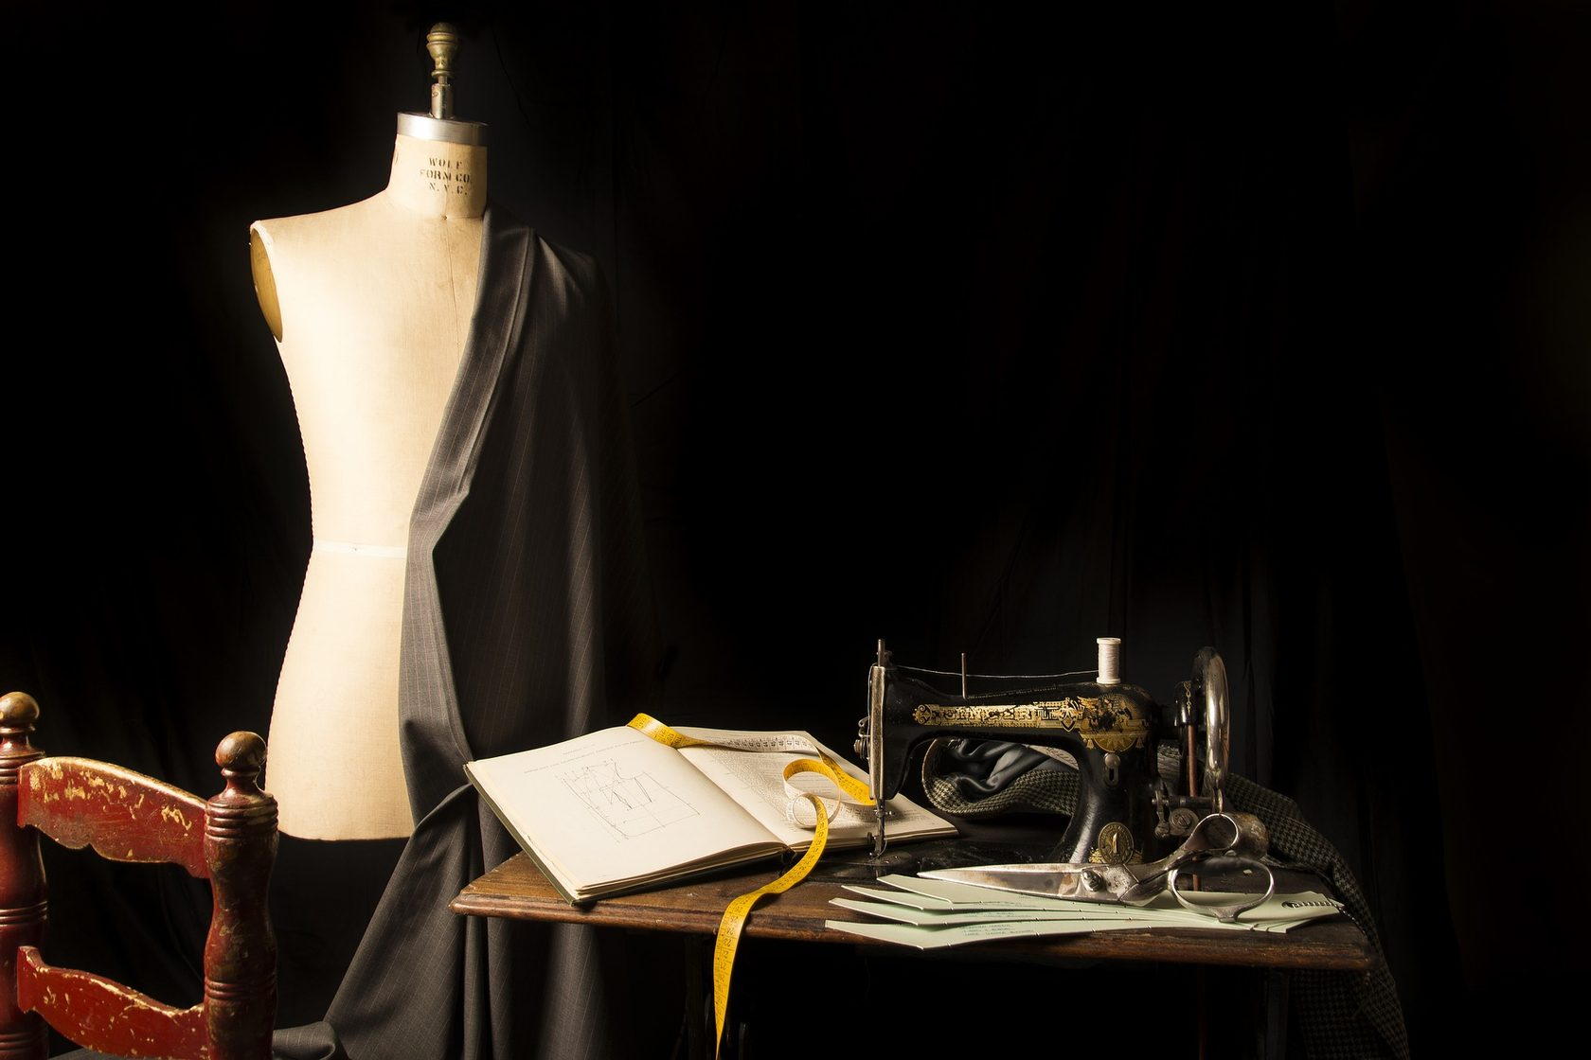

Мир моды и дизайна

Slide 2
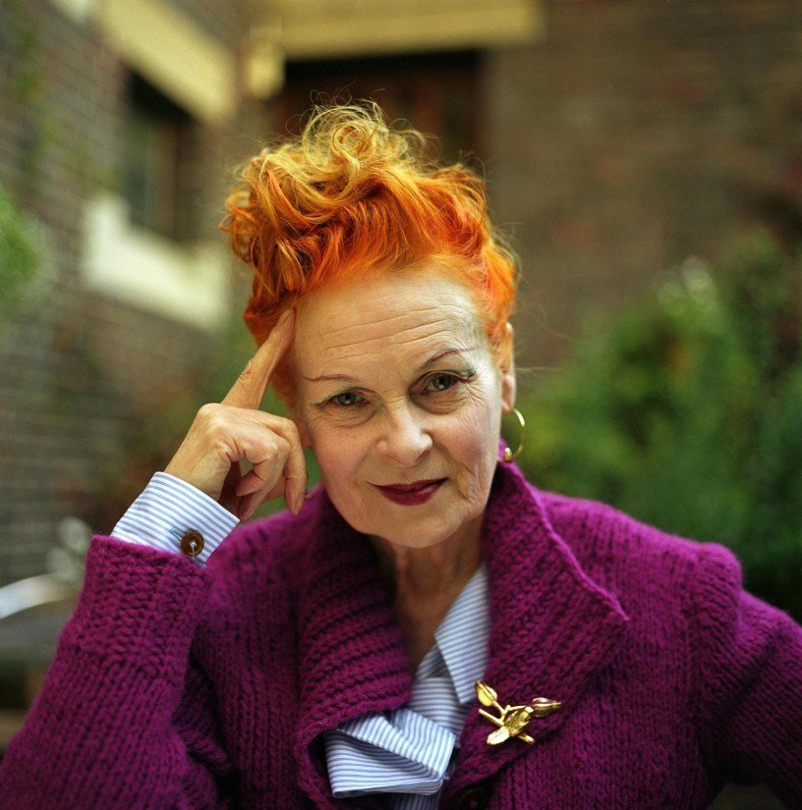
«Мода очень важна.
Это жизнь, и как и всё, что доставляет нам удовольствие, это должно быть сделано хорошо».
Вивьен Вествуд,
британский дизайнер моды

Slide 3

Что такое мода?
Мода (от французского слова mode и от латинского modus - мера, способ, образ, правило, предписание): стремительная, ветреная, как молодая девушка, в поисках своего единственного суженого.
Мода - это временное преобладание какого-либо одного стиля или его части в разных сферах жизни и культуры. Она определяет популярные на данном отрезке времени стили и типы одежды, направления в искусстве, способы поведения, стиль жизни, господствующие идеи, особенности этикета, архитектуры, литературы. Мода изменчива, непостоянна, но она является неким живым импульсом к новизне, к поиску и творчеству.

Slide 4
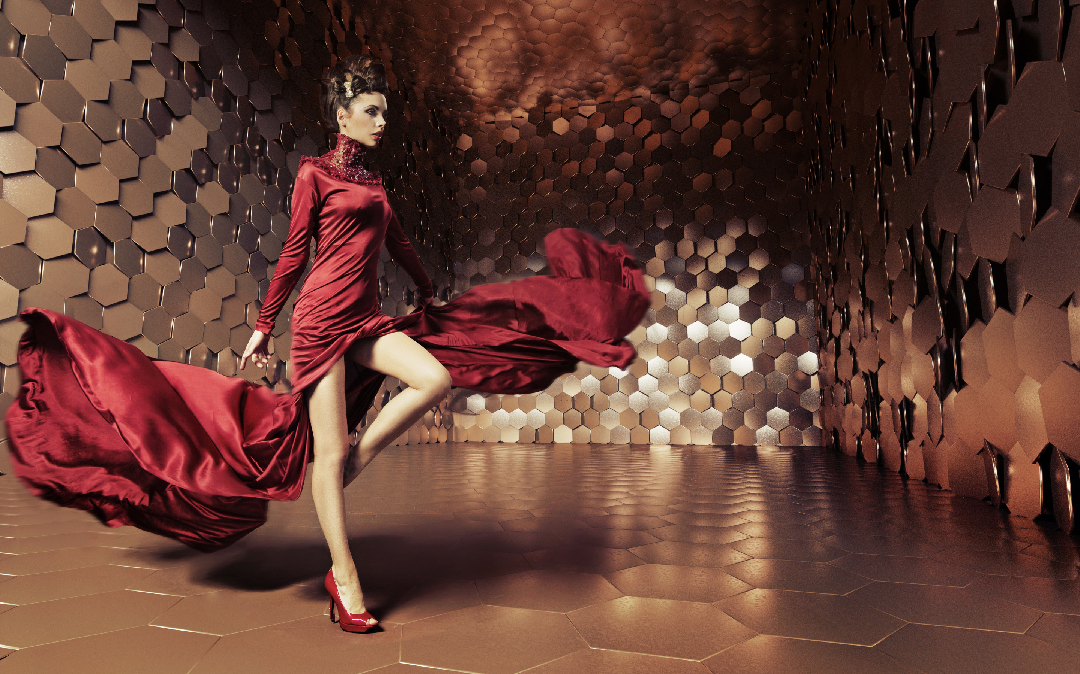
История
моды, костюма и стиля

Slide 5
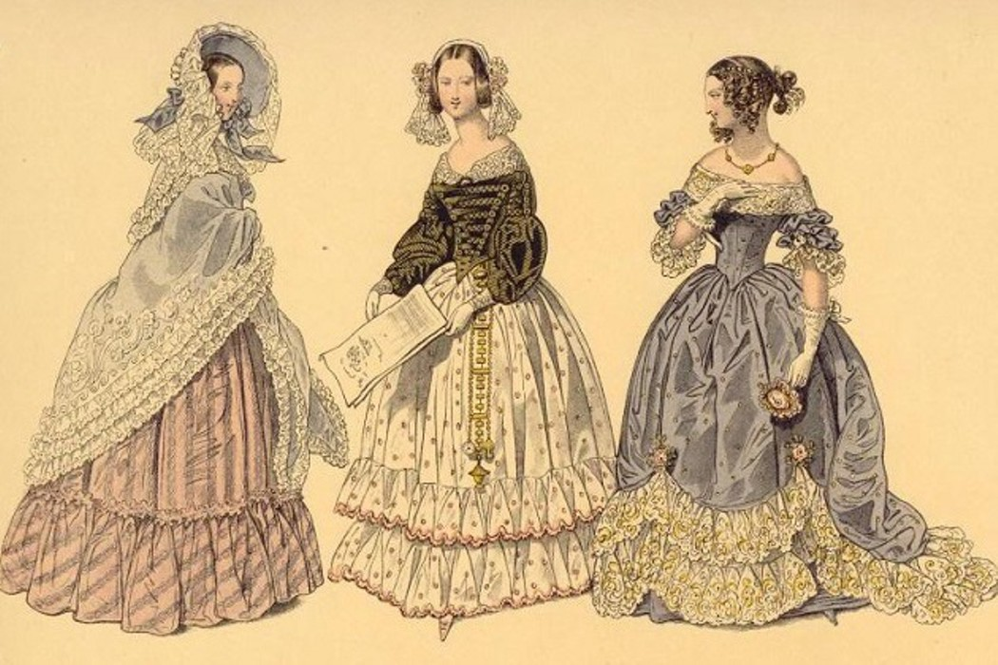

687.016
П73
Плаксина, Э.Б.
История костюма. Стили и направления : учеб. пособие / Э.Б. Плаксина, Л.А. Михайловская, В.П. Попов; под ред. Э.Б. Плаксиной. - 2- изд., стер. - М. : Академия, 2003. - 224 с. : ил.
Учебное пособие является систематизированным изложением исторического развития европейского, восточного, русского костюма и костюма народов, населяющих Россию. Показана связь костюма с различными искусствами, в том числе с живописью и архитектурой. Исторический костюм представлен как часть понятия "исторический художественный стиль".

Slide 6
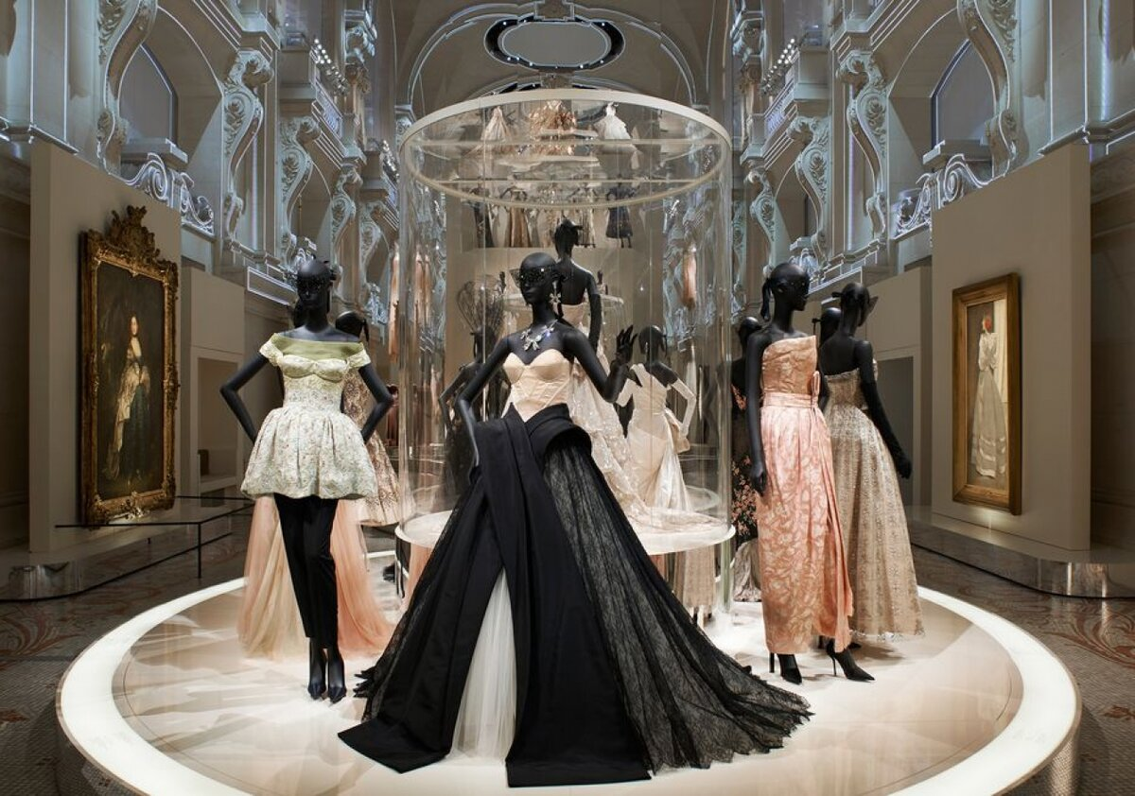
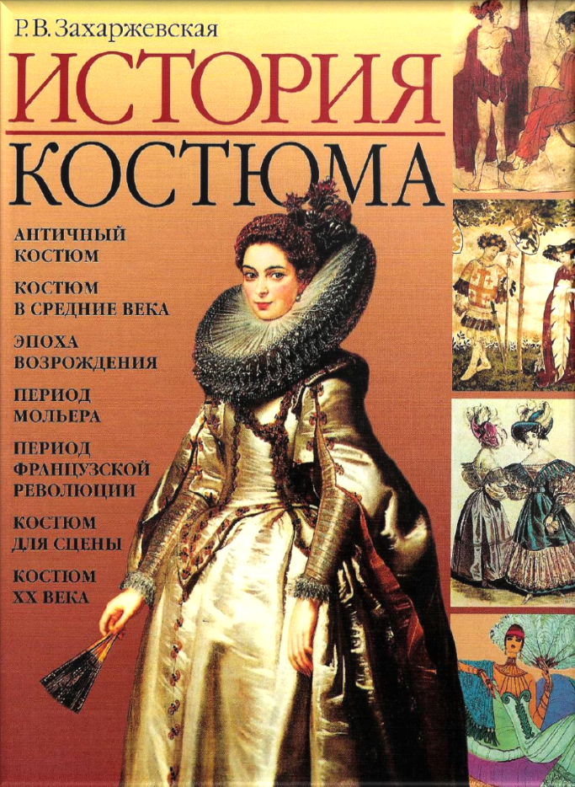
687(09)
З-38
Захаржевская, Р.В.
История костюма. От античности до современности : практ. пособие / Р.В. Захаржевская. - М. : РИПОЛ классик, 2005. - 288 с. : ил.
Автор книги - крупнейший специалист по истории костюма - знакомит читателя с различными стилями и направлениями в развитии этой области искусства. Вы узнаете, как одевались во времена античности и Средневековья, что было модным при дворе Людовика XIV и период Директории, как изменялся костюм на протяжении столетий.

Slide 7
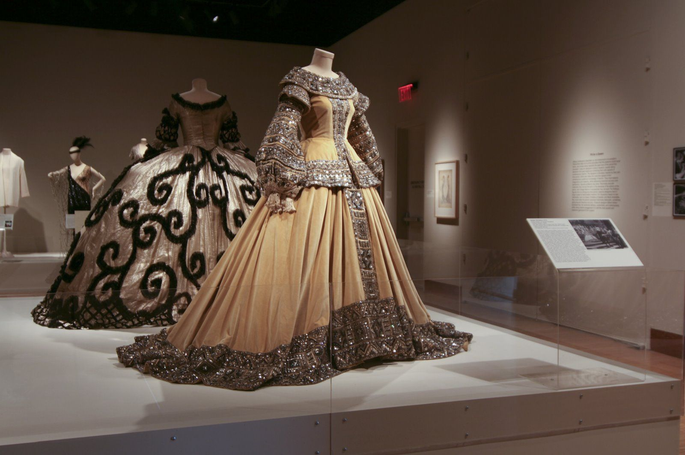
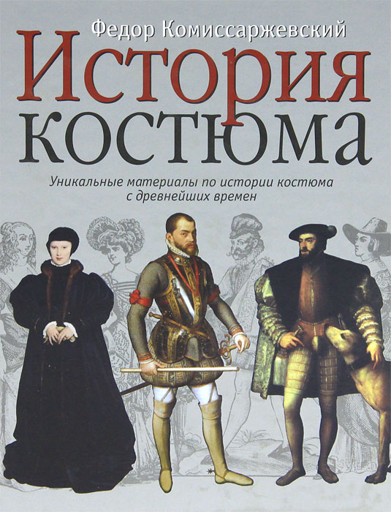
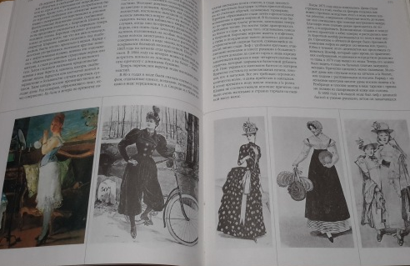
687(09)
К 63
Комиссаржевский, Ф.Ф.
История костюма : Уникальные материалы по истории костюма с древнейших времен / Ф.Ф. Комиссаржевский. - М. : Астрель: АСТ: Люкс, 2005. - 336 с. : ил.
В книге русского театроведа Ф.Ф. Комиссаржевского собраны уникальные материалы по истории костюма с древнейших времён до конца ХIХ века. Это первая мировая история костюма на русском языке, составленная нашим соотечественником в 1910 году.

Slide 8
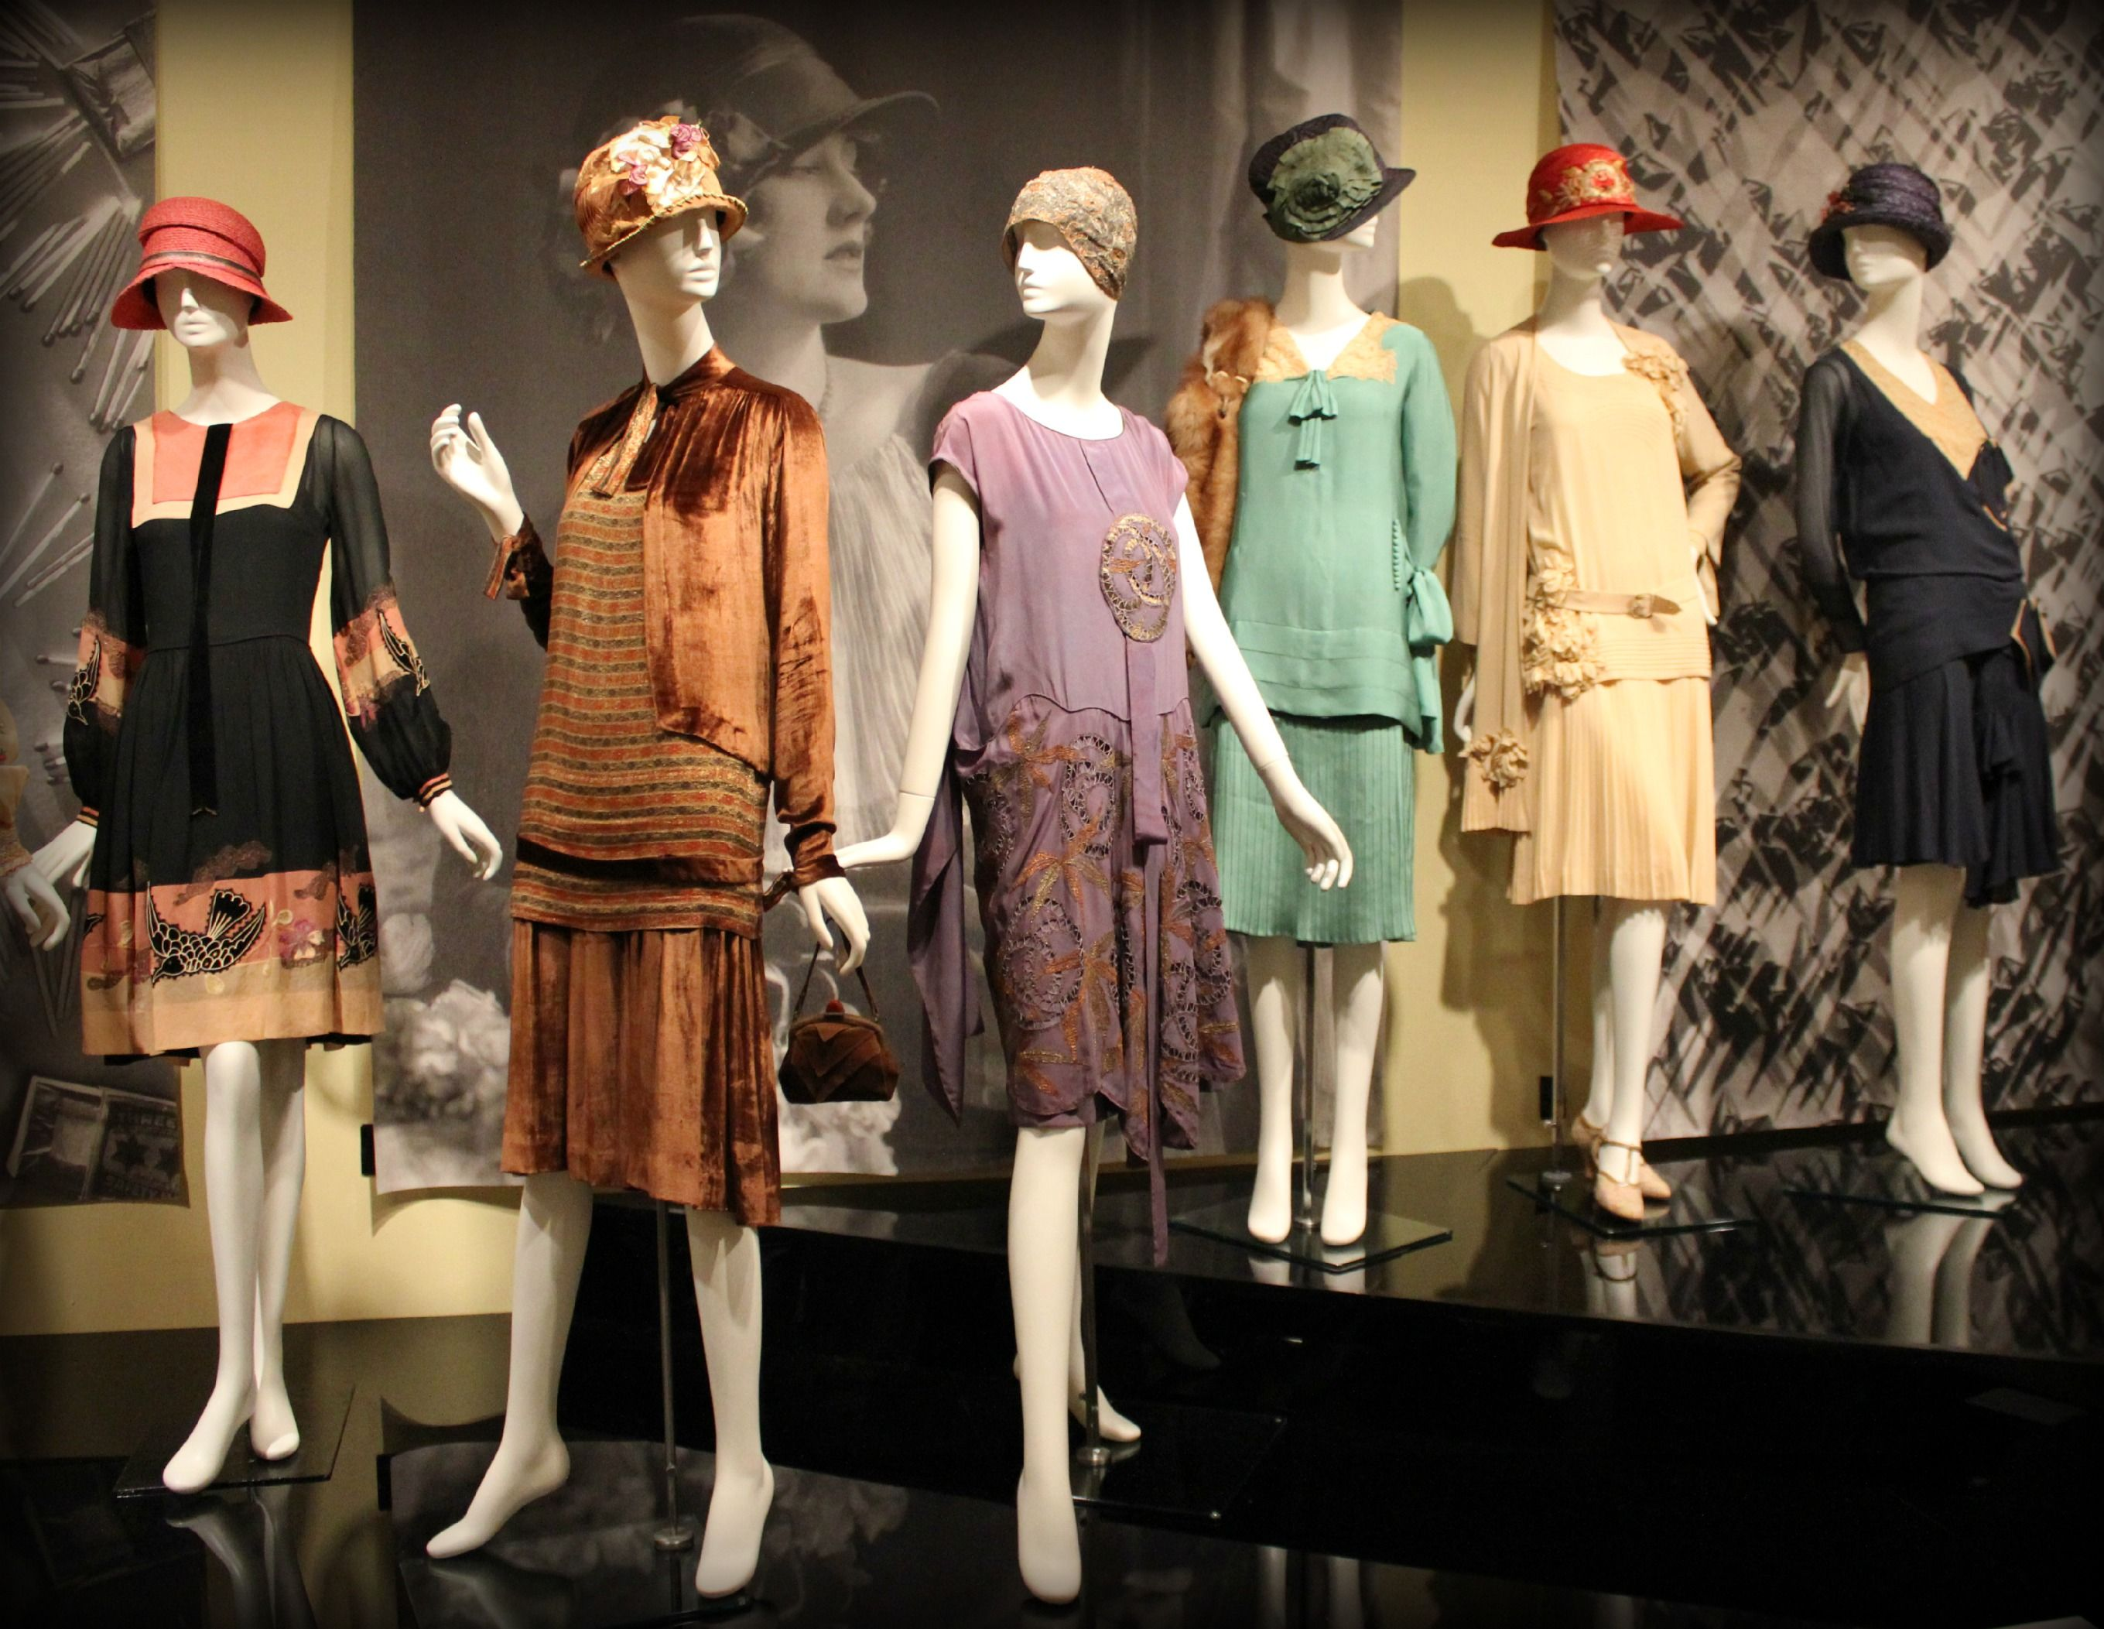

687.01(09)
Т 15
Такер, Э.
История моды / Э. Такер, Т. Кингсвелл. - М. : АСТ : Астрель, 2003. - 144 с. : ил.
Мода фактически представляет собой форму выражения принадлежности к определенной общности людей и способ четко обозначить, кто мы такие.
Эта книга поможет вам стать законодательницей, а не жертвой моды, разобраться в направлениях и стилях, расскажет о знаменитых кутюрье и моделях.

Slide 9
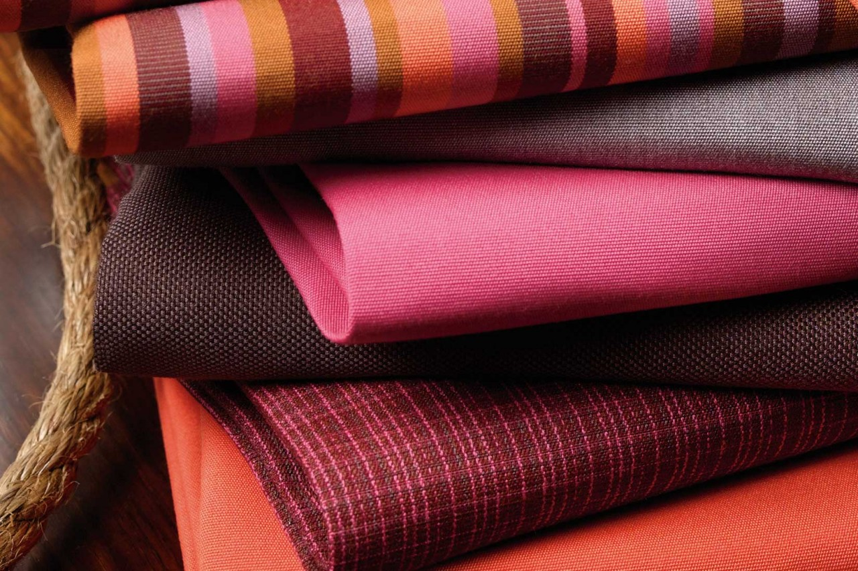
Материаловедение изделий легкой промышленности

Slide 10


687.03
Б 90
Бузов, Б.А.
Материалы для одежды : учеб. пособие для вузов / Б.А. Бузов, Г.П. Румянцева. - М. : Академия, 2010. - 160 с. : ил.
Рассмотрены классификация бытовой одежды, номенклатура показателей ее качества и управление им, гигиенические требования к материалу и одежде, ее формообразование и формоустойчивость, методика выбора материалов и оценка весомости показателей их качества, основные принципы и система управления качеством.

Slide 11
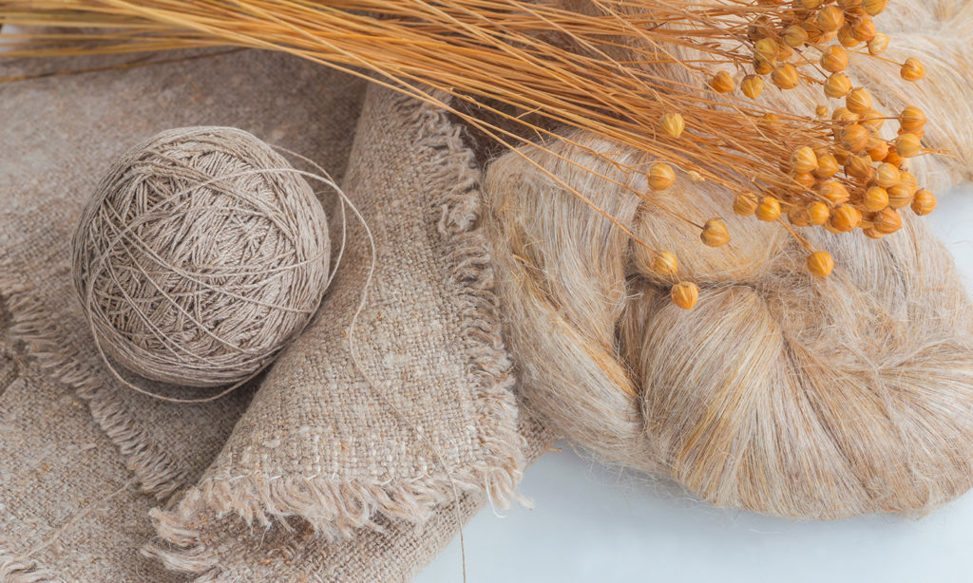

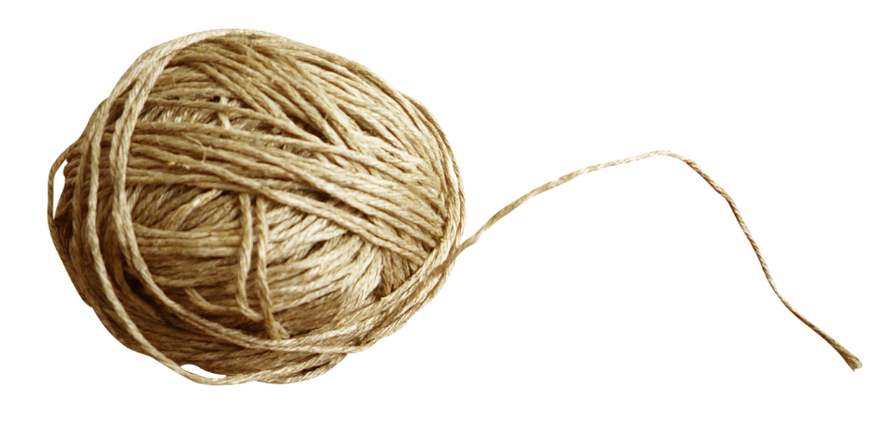
67/68(075.8)
Ж 75
Жихарев, А.П.
Практикум по материаловедению в производстве изделий легкой промышленности : учеб. пособие для вузов / А.П. Жихарев, А.П. Краснов, Д.Г. Петропавловский. - М. : Академия, 2004. - 464 с.
В пособии рассмотрены методы по определению характеристик структуры и свойств текстильных нитей и ниток, тканей, трикотажа, нетканых полотен, кожи, искусственной кожи и меха, картона, резин, термопластов и другие материалов при растяжении, сжатии и изгибе, проницаемости, взаимодействии с влагой, механическом износе.

Slide 12

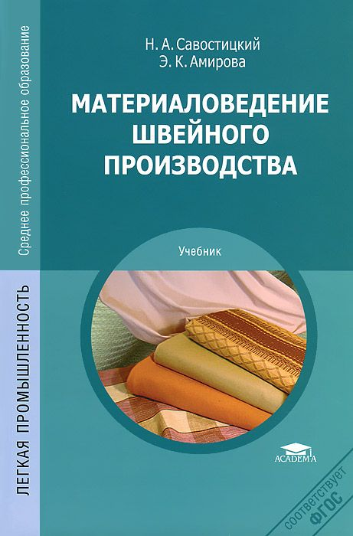
687
С 12
Савостицкий, Н.А.
Материаловедение швейного производства : учеб. пособие / Н.А. Савостицкий, Э.К. Амирова. - 2-е изд., стер. - М. : Академия, 2002. - 240 с. : ил.
В пособии представлены сведения о текстильных волокнах, основах технологии производства текстильных материалов, составе, строении и свойствах тканей. Описан ассортимент материалов для одежды, скрепляющих и отделочных материалов.

Slide 13
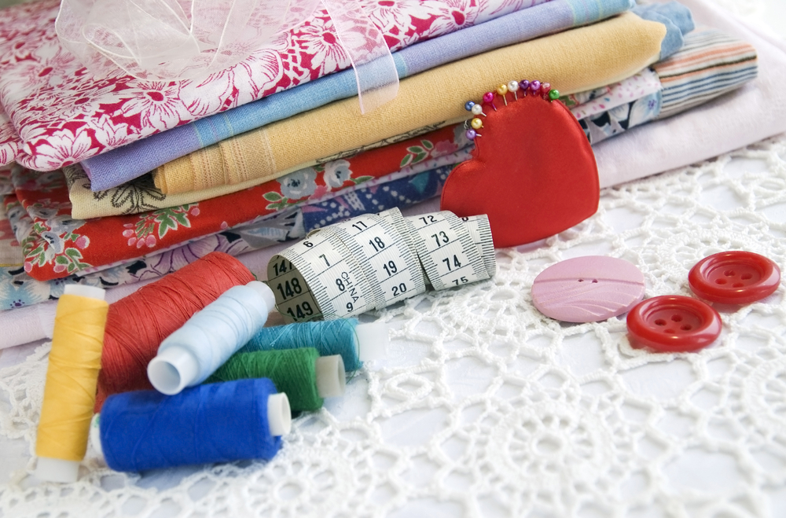
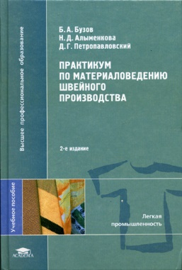
687.03
Б 90
Бузов, Б.А.
Практикум по материаловедению швейного производства : учеб. пособие для вузов / Б.А. Бузов, Н.Д. Алыменкова, Д.Г. Петропавловский. - 2-е изд., стер. - М. : Академия, 2003. - 416 с. : ил.
В учебнике рассмотрены строение и свойства текстильных материалов из натуральных и химических волокон и нитей, натурального и искусственного меха, швейных ниток и клеевых материалов, натуральной и искусственной кожи, пленочных, подкладочных, прокладочных материалов, фурнитуры, отделочных и других материалов, используемых для изготовления швейных изделий.

Slide 14
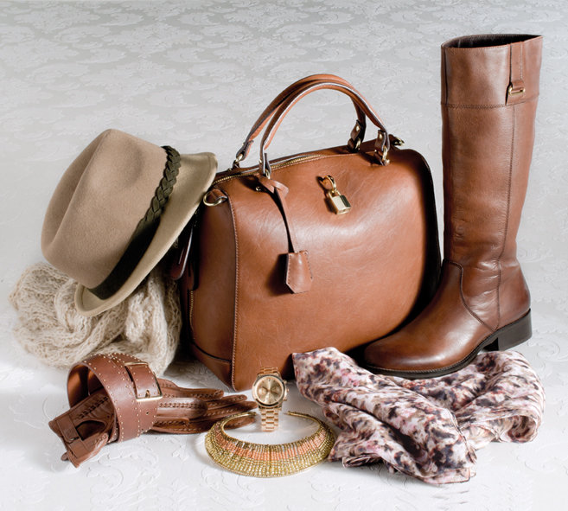
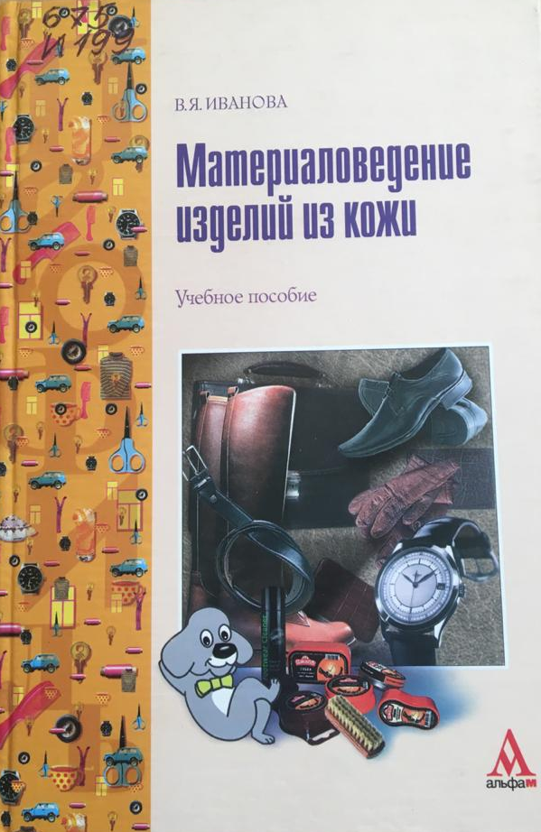
675
И 19
Иванова, В.Я.
Материаловедение изделий из кожи : учеб. пособие / В.Я. Иванова. - М. : Альфа-М: ИНФРА-М, 2010. - 208 с. : ил.
Приводятся характеристики кожевенного сырья, рассматриваются натуральные, искусственные и синтетические кожи, а также свойства материалов для производства изделий из кожи. Содержание соответствует программе курса материаловедения обувного, кожгалантерейного и швейного производств.

Slide 15

Композиция и проектирование костюма

Slide 16
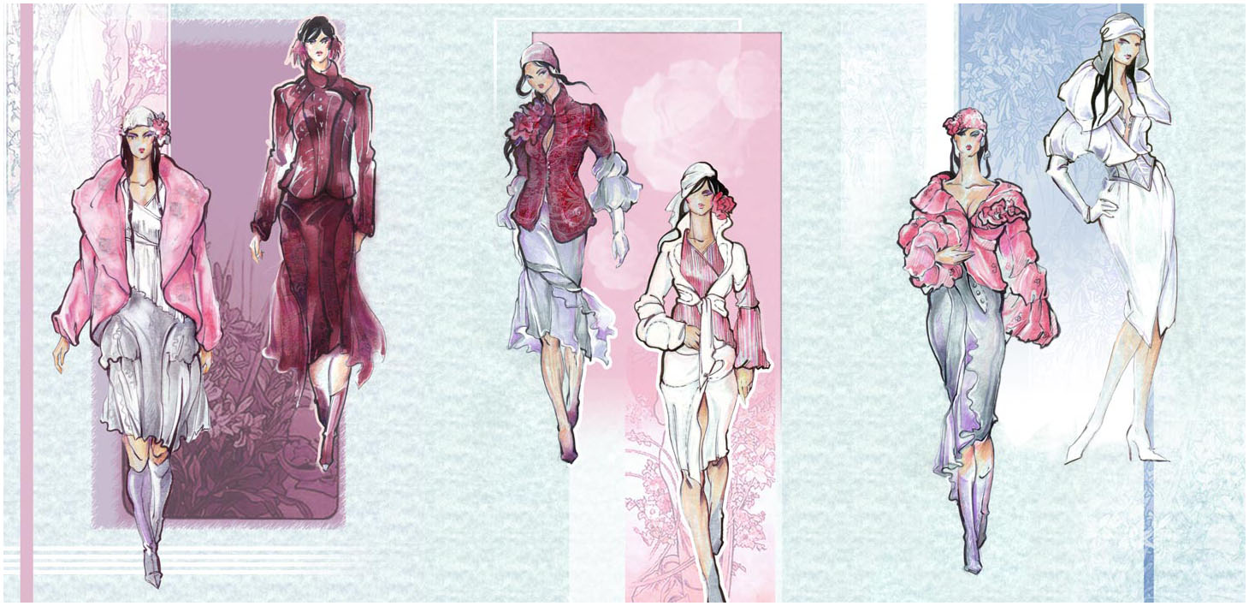

687.01
К 63
Композиция костюма : учеб. пособие для вузов / Г.М. Гусейнов [и др.]. - М. : Академия, 2003. - 432 с. : ил. - (Высшее профессиональное образование ).
Изложены сведения о композиции костюма, принципы моделирования и художественного оформления одежды, включая изделия из трикотажа, обувь и аксессуары. Рассмотрены теоретические основы композиции, этапы творческого процесса, методы и специфика художественного проектирования костюма как объекта дизайна.

Slide 17
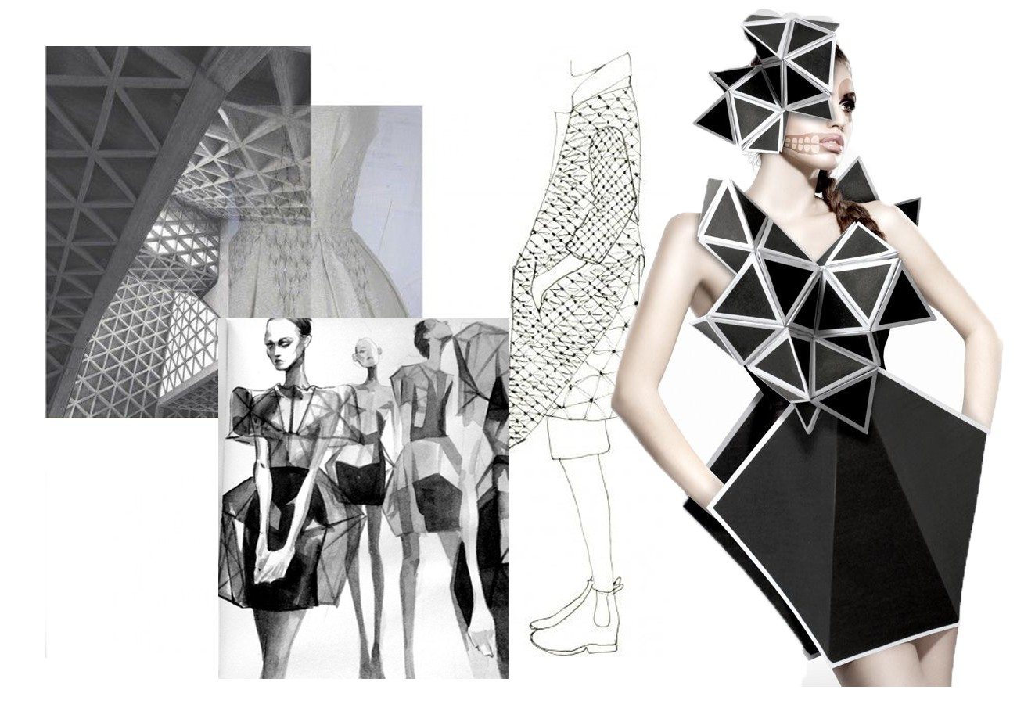
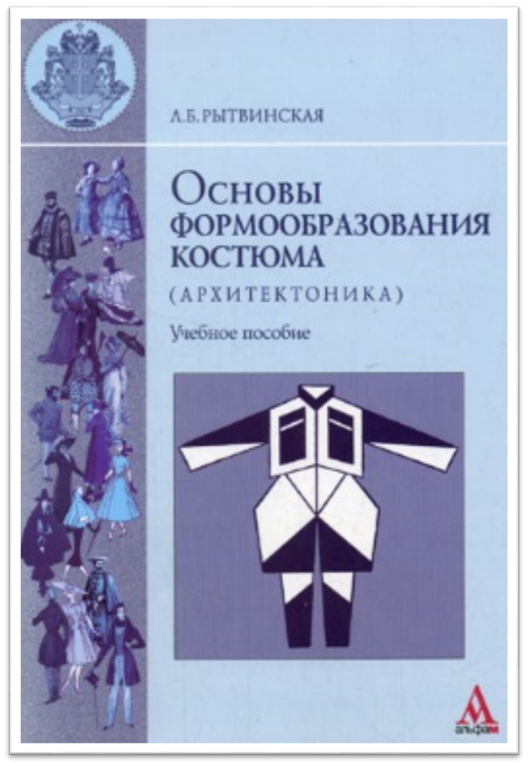
687(075.8)
Р 95
Рытвинская, Л.Б.
Основы формообразования костюма (архитектоника) : учеб. пособие / Л. Б. Рытвинская. - М. : Альфа-М, 2005. - 72 с. : фото ил.
Курс состоит из теоретической и практической частей и рассчитан на 66 аудиторных часов и 60 часов самостоятельной работы. Построен с учетом последних достижений в теории развития и организации костюма. Для студентов высших учебных заведений, обучающихся по специальности «Дизайн».

Slide 18

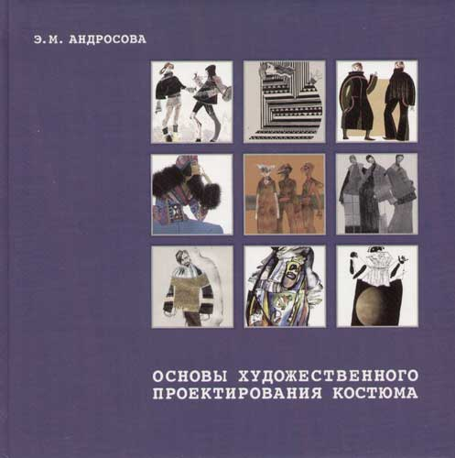
687.01
А 66
Андросова, Э.М.
Основы художественного проектирования костюма : учеб. пособие для вузов / Э.М. Андросова ; Челяб. гуманит. ин-т. - Челябинск : Медиа-Принт, 2004. - 184 с. : ил.
В учебном пособии изложены основы теории и практики художественного проектирования костюма. Впервые в практике издания подобной учебной литературы детально рассмотрен раздел проектной графики костюма. Для закрепления теоретического материала читателям предлагается выполнение практических заданий, помещенных в конце глав.

Slide 19
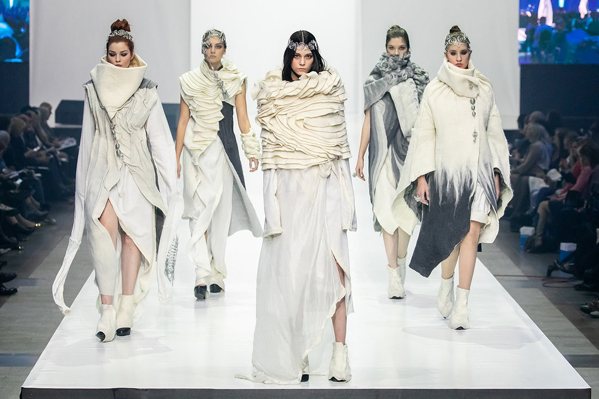

687.01
С 79
Степучев, Р.А.
Костюмографика : учеб. пособие для вузов / Р.А. Степучев. - М. : Издат. центр "Академия", 2008. - 288 с. : ил. - (Высшее профессиональное образование).
В книге изложены основы современного изобразительного графического языка, система и единицы костюмографического языка, графическая грамматика с учетом новейших достижений отечественной и зарубежной лингвистики и семиотики. Для студентов высших учебных заведений, обучающихся по направлению «Художественное проектирование изделий текстильной и легкой промышленности».

Slide 20
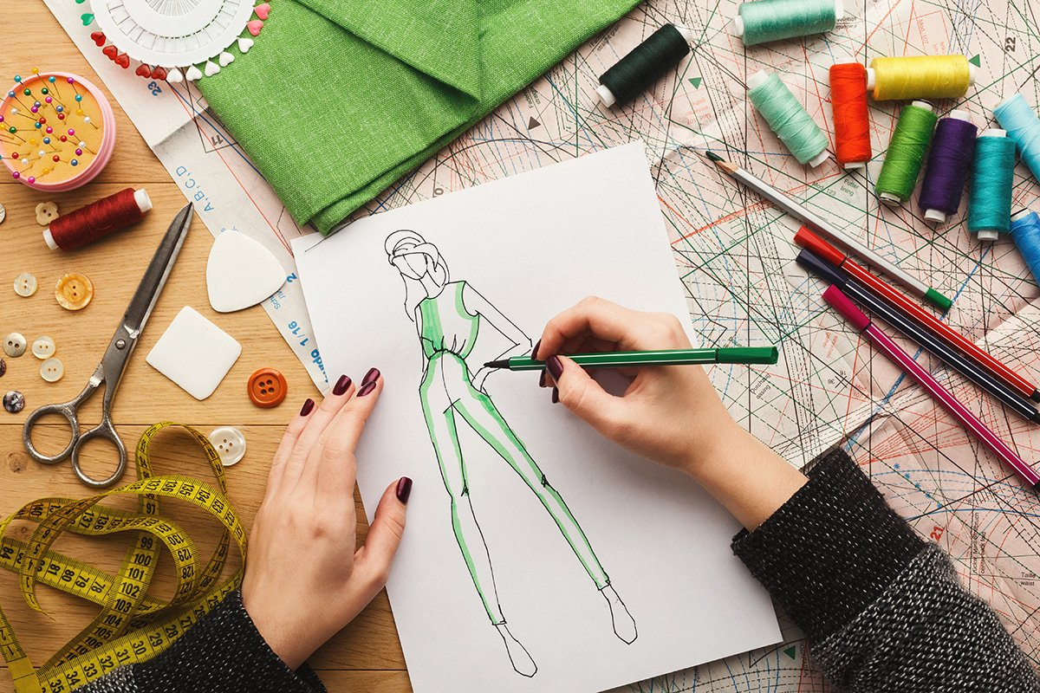

687.01
П 29
Петушкова, Г.И.
Проектирование костюма [Текст] : учеб. для вузов / Г.И. Петушкова. - М. : Академия, 2004. - 416 с. : ил.
В учебнике показаны основные этапы развития теории проектирования костюма. Даны новые принципы классификации формы и закономерностей ее развития во времени на структурно-морфологическом, композиционном, статистическом и прогностическом уровнях.

Slide 21
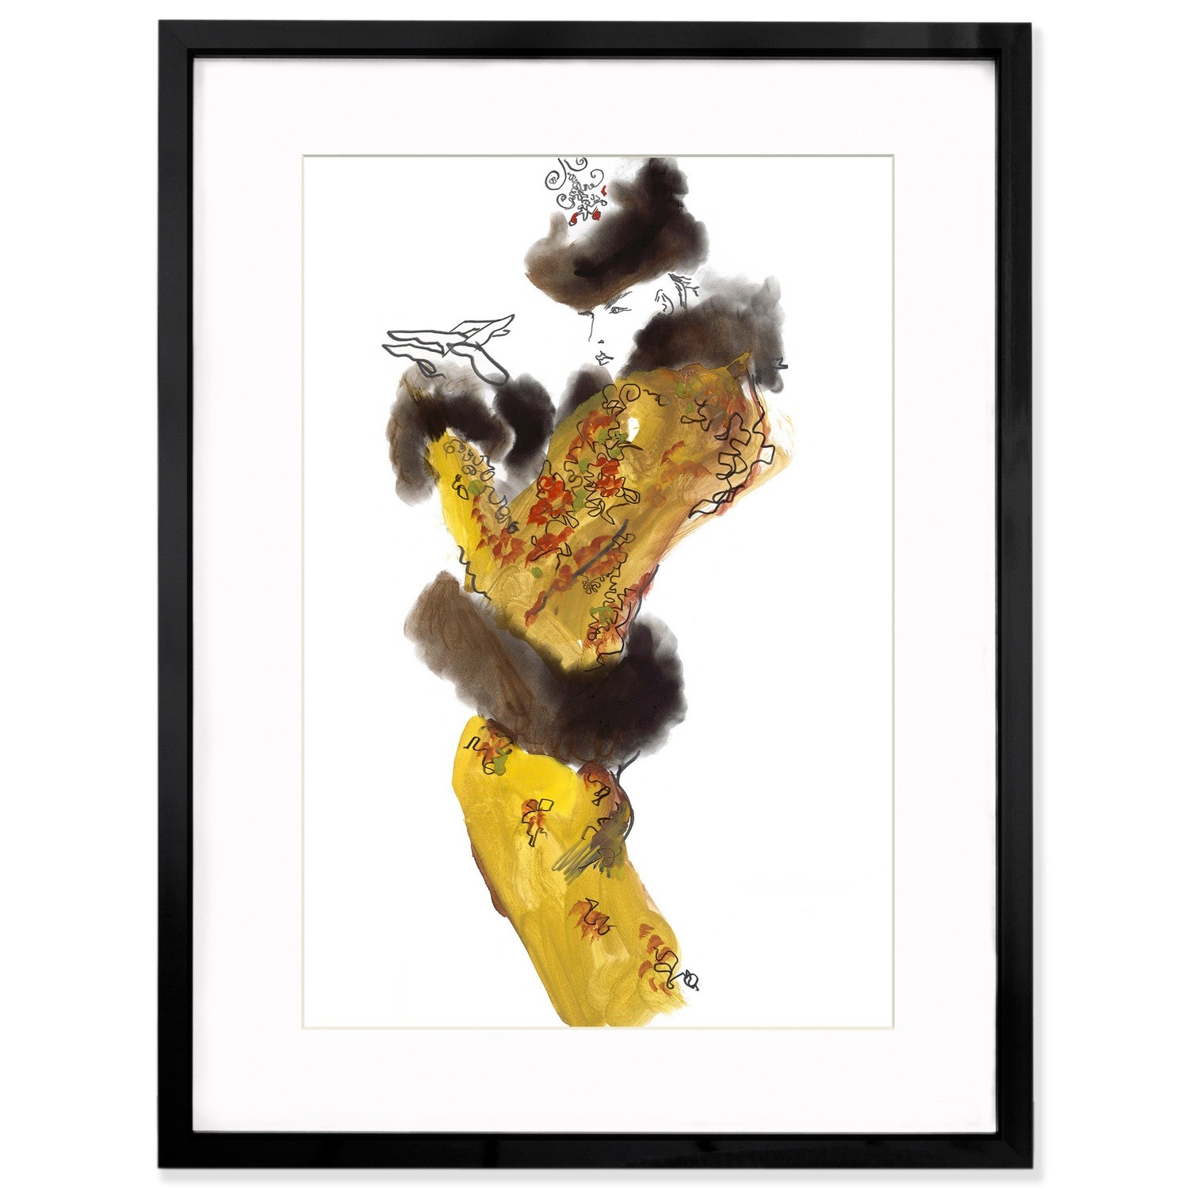

687.01
К 59
Козлова, Т.В.
Костюм. Теория художественного проектирования : учеб. для вузов / Т.В. Козлова. - М. : МГТУ им. А.Н. Косыгина: Совьяж Бево, 2005. - 380 с. : ил.
Опирается на наиболее серьезные и интересные разработки ряда ученых, дизайнеров, социологов, искусствоведов и других специалистов, объясняющих доказательно некоторый ряд проблем, стоящих перед проектантами. Приведены данные исследований математиков, физиков, философов, которые помогают лучше понять суть явлений, происходящих в моде, стилеобразовании и формообразовании костюма.

Slide 22
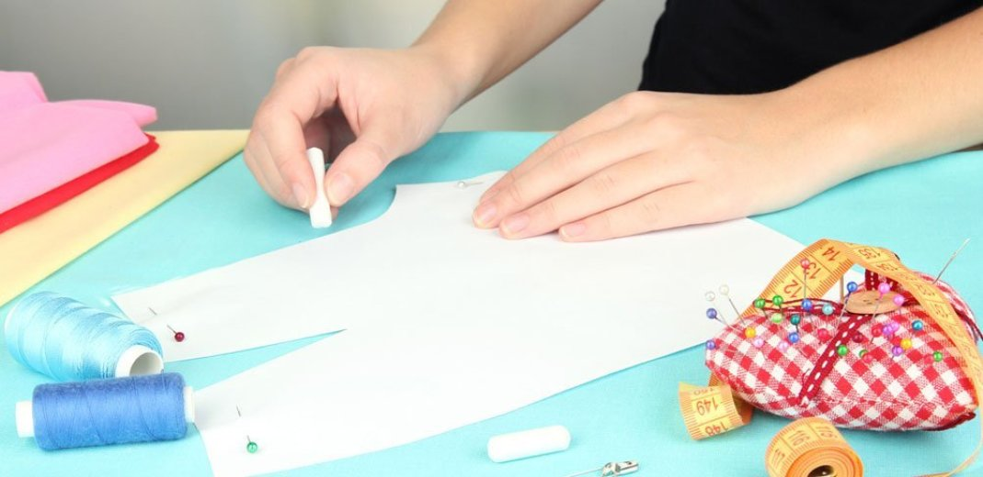
Конструирование и технология изготовления одежды

Slide 23
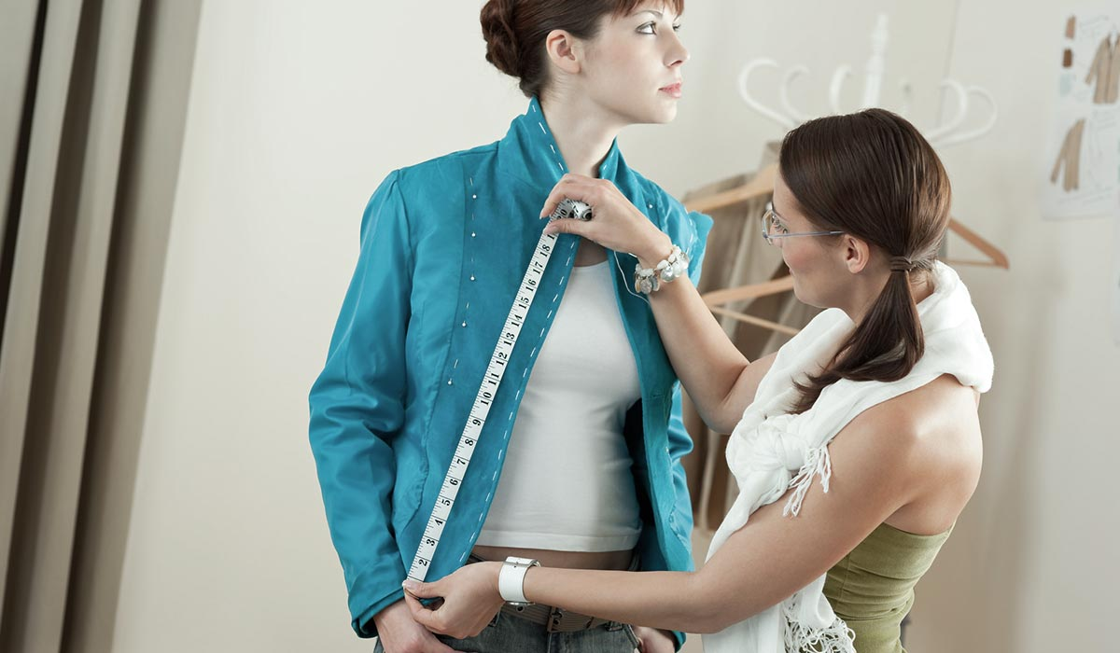
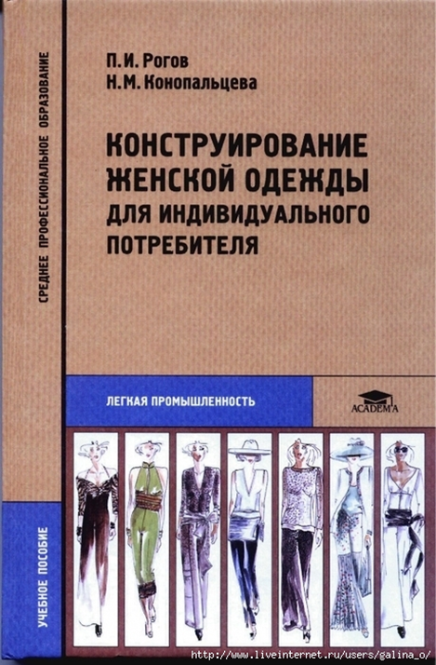
687.01(075.32)
Р 59
Рогов, П.И.
Конструирование женской одежды для индивидуального потребителя / П.И. Рогов, Н.М. Конопальцева. - М. : Академия, 2004. - 400 с.
Приведены особенности телосложения женских фигур, характеристика их морфологической изменчивости по основным конструктивным поясам. Изложены принципы построения чертежей конструкции в различных методах конструирования. Детально рассмотрен расчетно-мерочный метод конструирования женских изделий и приведены расчеты и построение чертежей конструкций разных видов женской одежды.

Slide 24



687.1
Б 68
Блэкслэнд, К.
Модная одежда и аксессуары для детей / К. Блэкслэнд. - Ростов н/Д. : Феникс, 2003. - 144 с.: ил. - (Рукодельница).
В книгу включены модели прелестных платьиц для маленьких цветочниц, симпатичные костюмчики в стиле "мальчик-паж", а также очаровательные платьица для детских праздников. Аксессуары - розочки ручной работы, съемные воротнички, украшенные бусинками, - сделают ваши модели еще более очаровательными. Единственное, что необходимо: просто следовать несложным чертежам моделей и выполнять инструкции, шаг за шагом рассказывающие, как в итоге получить профессионально выполненную одежду.

Slide 25
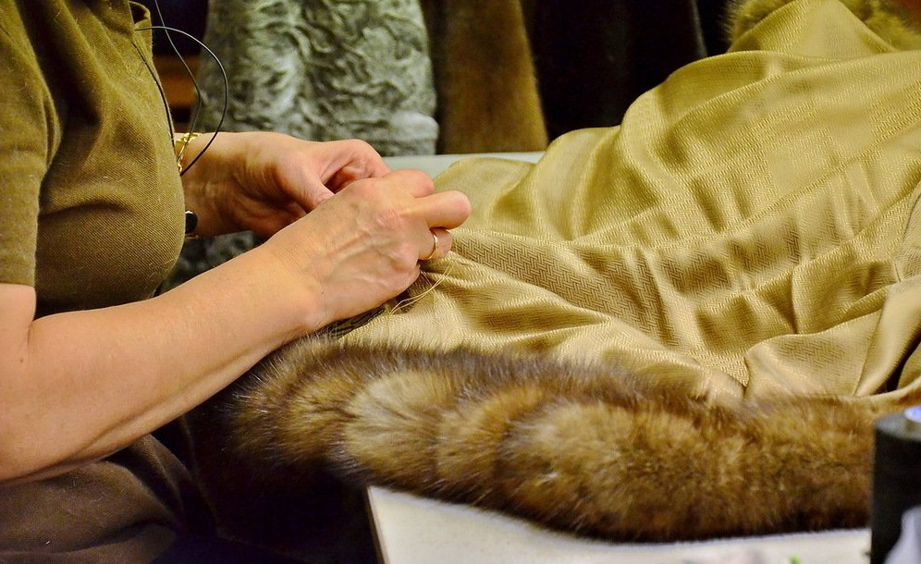

675.6
Т 26
Терская, Л.А.
Технология раскроя и пошива меховой одежды : учеб. пособие для вузов / Л.А. Терская. - 2-е изд., стер. - М. : Академия, 2005. - 272 с. : ил.
Рассмотрены свойства пушно-мехового полуфабриката. Уделено внимание особенностям моделирования и конструирования современной меховой одежды. Описаны операции скорняжного производства, технология изготовления меховой одежды, изделий из дубленочных материалов.

Slide 26


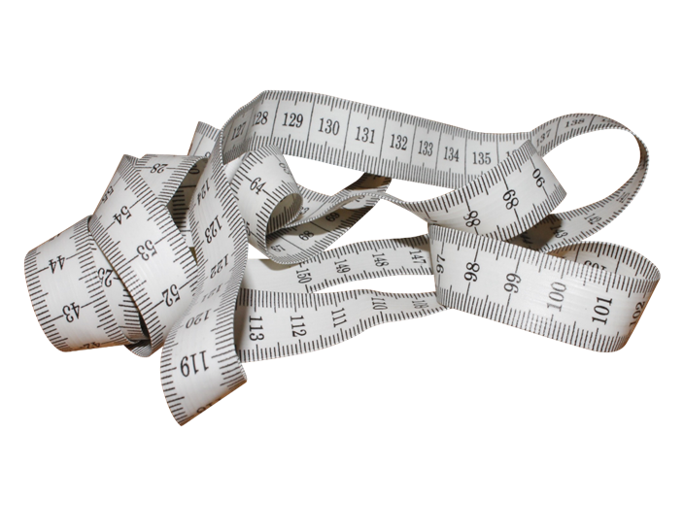
687.1
С 36
Силаева, М.А.
Пошив изделий по индивидуальным заказам / М.А. Силаева. - 2-е изд., стер. - М. : Академия, 2004. - 528 с. : ил.
Книга-учебник представляет пошаговую технологию пошива различных изделий (мужского и женского ассортимента), применяемую в ателье и на производстве. Все операции снабжены понятным схематичным чертежом и текстовым описанием.
Пожалуй, это одно из самых полных и подробно иллюстрированных руководств по технологии пошива!

Slide 27


687.01(075.32)
Г 85
Гриншпан, И.Я.
Конструирование мужской верхней одежды по индивидуальным заказам : учеб. пособие / И.Я. Гриншпан. - М. : Академия, 2005. - 368 с.
В пособии рассказывается о развитии одежды с исторических времен до наших дней. Рассмотрены способы конструирования мужской одежды: пиджаков, брюк, жилетов, пальто, курток, смокинга, фрака, построения чертежей на фигуры полные с выступанием живота, разноплечие, с различной кривизной ног, а также конструкции с рукавами покроев реглан, полуреглан и комбинированными.

Slide 28
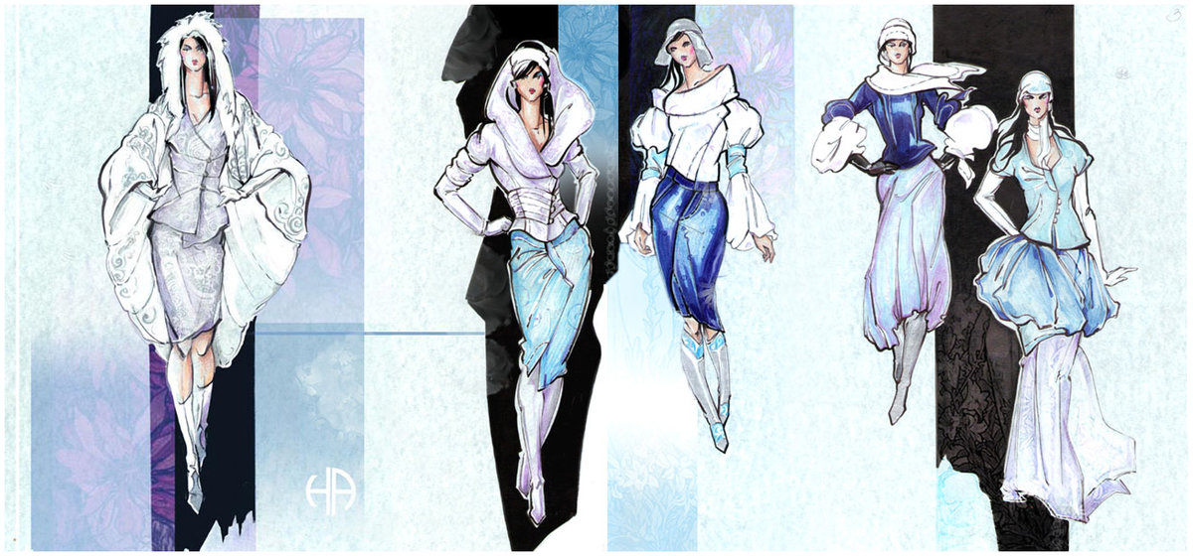
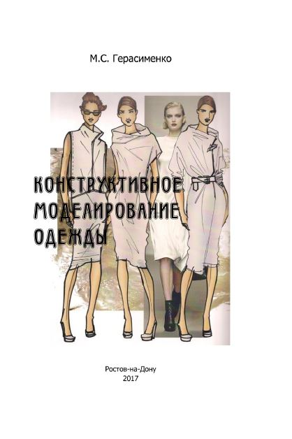
687(075)
Г 37
Герасименко, М.С.
Конструктивное моделирование одежды : учеб. пособие / М.С. Герасименко ; ДГТУ. - Ростов н/Д. : ОГИС, 2017. - 124 с.
Содержатся теоретические сведения, обеспечивающие эффективное изучение модельных преобразований конструкций одежды с целью получения практических навыков для освоения современных и перспективных методов проектирования одежды разнообразных форм, силуэтов, покроев, моделей в соответствии с основами композиции костюма, направления моды, свойствами материалов, условиями производства и т.д.
https://ntb.donstu.ru/content/konstruktivnoe-modelirovanie-odezhdy

Slide 29
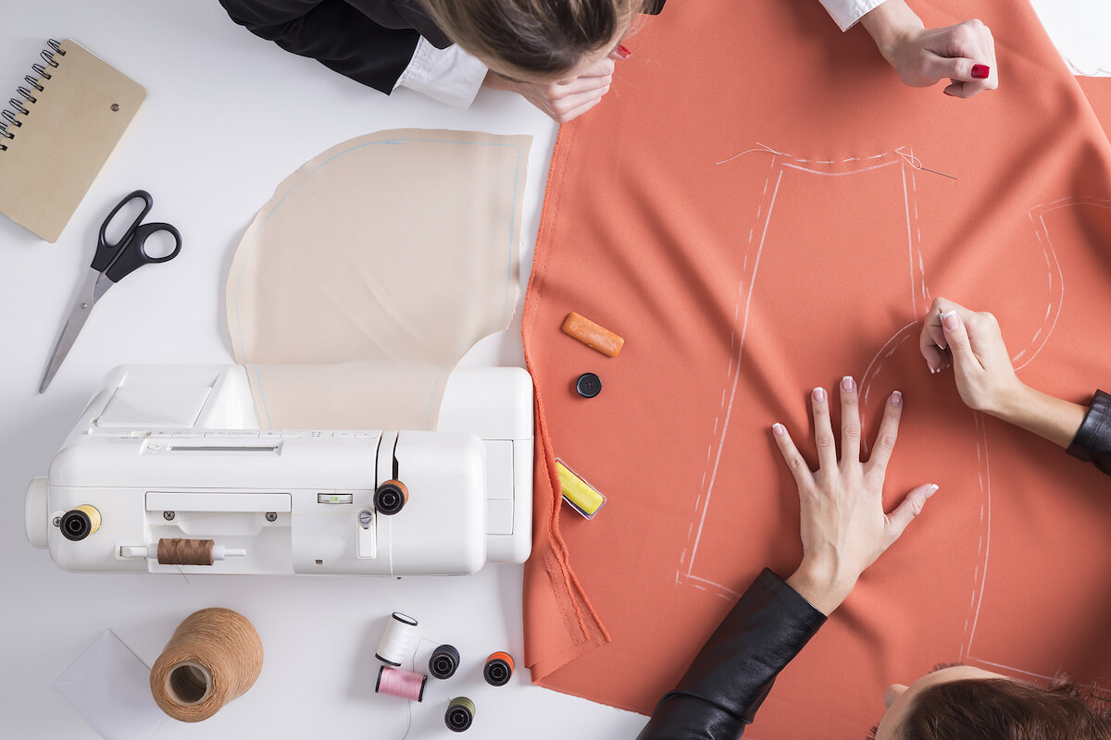
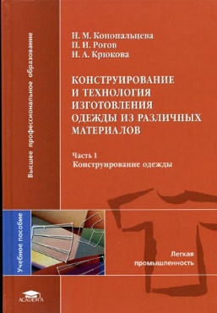
.
687.01
К 64
Конопальцева, Н.М.
Конструирование и технология изготовления одежды из различных материалов : учеб. пособие для вузов. Ч. 1 : Конструирование одежды / Н.М. Конопальцева, П.И. Рогов, Н.А. Крюкова. - М. : Академия, 2007. - 256 с. : ил.
В книге представлены исходные данные для проектирования мужской, женской и детской одежды из различных материалов. Подробно рассмотрены ассортимент и классификация одежды из различных материалов.

Slide 30
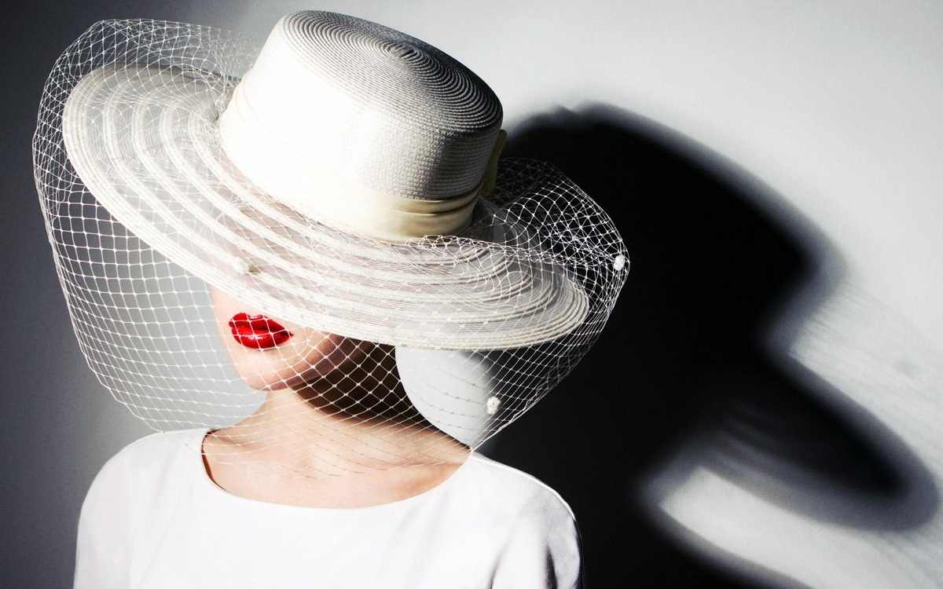


687.01
Б 90
Булатова, Е.Б.
Моделирование и конструирование головных уборов : учеб. пособие для вузов / Е.Б. Булатова. - М. : Академия, 2007. - 112 с. : ил. - (Высшее профессиональное образование. Легкая промышленность).
Изложена разработанная автором методика проектирования кроеных головных уборов любых форм и покроев графическим заданием абрисов изделия и линий его членения на чертеже с последующим построением развертки. Предложенная методика может быть использована для проектирования изделий других ассортиментных групп, например сумок, корсетных изделий и т.п.

Slide 31
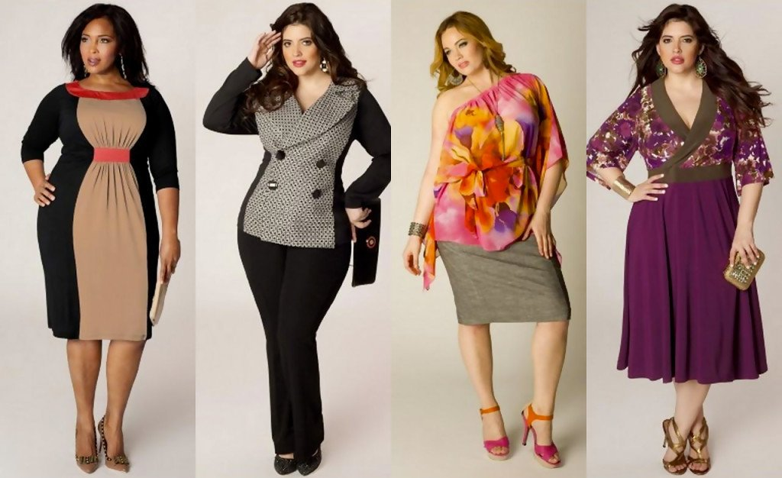

687.1
З-676
Злачевская, Г.М.
Шьем без примерки на нестандартную фигуру. Генетика индивидуального кроя / Г.М. Злачевская. - М. : Центрполиграф, 2007. - 271 с. : ил.
Если вы хотите, чтобы одежда сидела на вас идеально, подчеркивая достоинства и скрывая недостатки, вам нужно воспользоваться новой авторской методикой конструирования швейных изделий. Отличие нового метода в том, что построение выкройки производится не на некоторый размер, а сразу рассчитывается на вашу фигуру, и крой, получается точным. Никаких дополнительных примерок и подгонок не требуется, одежда сидит идеально!

Slide 32
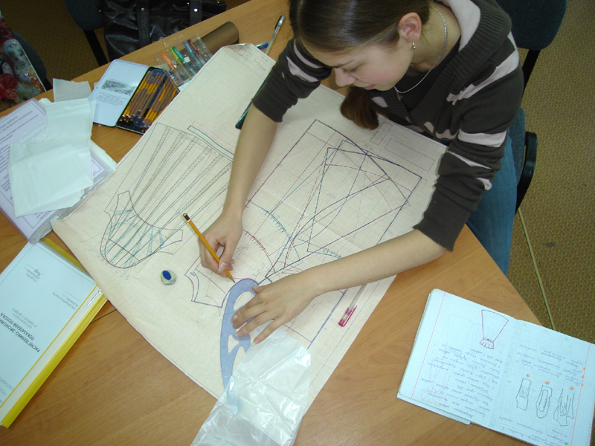
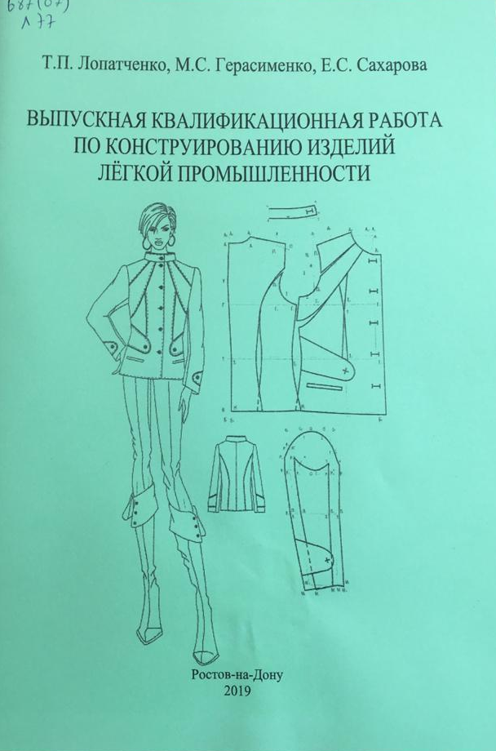
687(07)
Л 77
Лопатченко, Т.П.
Выпускная квалификационная работа по конструированию изделий легкой промышленности : учебно-метод. пособие / Т.П. Лопатченко, М.С. Герасименко, Е.С. Сахарова ; ДГТУ. - Ростов н/Д. : ИЦ ДГТУ, 2019. - 64 с.
Содержит цели и порядок выполнения и защиты выпускной квалификационной работы в соответствии с требованиями ФГОС ВО.
https://ntb.donstu.ru/content/vypusknaya-kvalifikacionnaya-rabota-po-konstruirovaniyu-izdeliy-legkoy-promyshlennosti

Slide 33

С представленными на виртуальной выставке книгами можно ознакомиться в абонементе учебной литературы НТБ
(7-208).

